Slide 1

Kimyo
10- sinf
Alkanlar. Kimyoviy xossalari va ishlatilishi

Slide 2
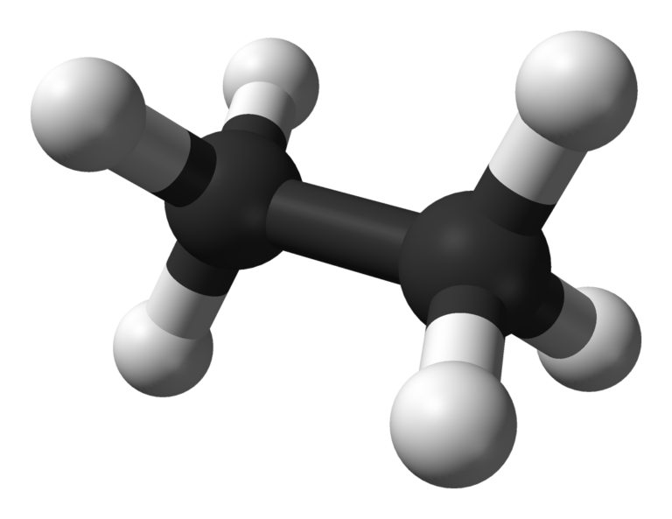
MUSTAHKAMLASH
67,2 litr etan va 44,8 litr (n.sh) uglerod (II) oksiddan iborat aralashmaning o‘rtacha molyar massasini aniqlang.

Slide 3
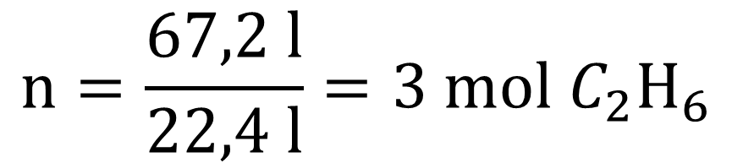
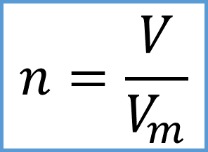
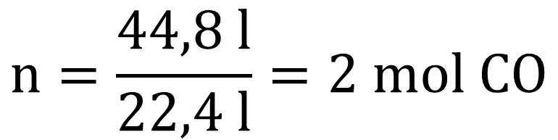
MUSTAHKAMLASH
Dastlab, aralashmadagi gazlarning hajmlaridan foydalanib, ularning modda miqdorini topamiz:
$$n=\frac{V}{V_{m}}$$
$$n=\frac{67,2 l}{22,4 l}=3 mol {C_{2}H}_{6}$$
$$n=\frac{44,8 l}{22,4 l}=2 mol CO$$

Slide 4
MUSTAHKAMLASH
Formula asosida ushbu aralashmaning o‘rtacha molyar massasini aniqlaymiz:
$$\overline{M}=\frac{n_{1}∙M_{1}+n_{2}∙M_{2}}{n_{1}+n_{2}}=\frac{3∙30+2∙28}{3+2}=\frac{146}{5}=29,2 g/mol$$
Javob: 29,2 g/mol

Slide 5
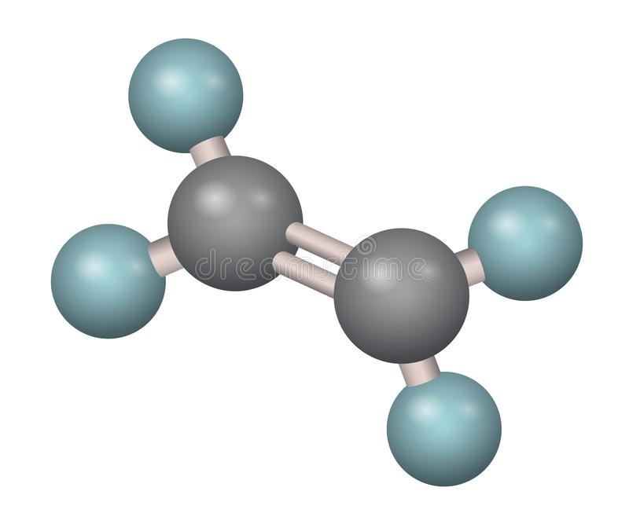
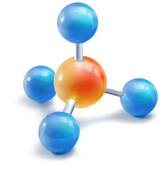
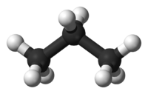
Bugungi darsda
Alkanlarning kimyoviy xossalari.
Alkanlarning zanjirli reaksiyalari.
Alkanlarning ishaltilishi.

Slide 6
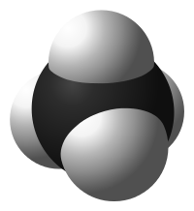
Kimyoviy xossalari
Alkanlar boshqa uglevodorodlarga qaraganda kimyoviy faolligi nisbatan pastroq bo‘lib, ular oddiy sharoitda reaksiyalarga kirishmaydi. Katalizator ishtirokida, temperatura va yorug‘lik ta’sirida o‘rin olish reaksiyalariga kirishadi.

Slide 7
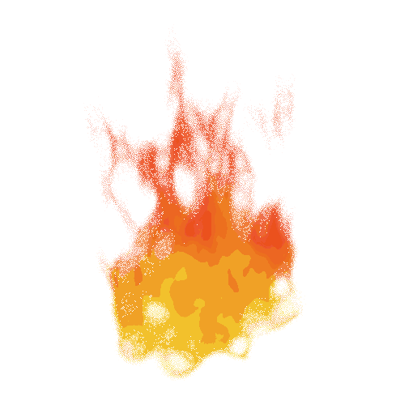
Yonishi
Uglevodorodlar yuqori haroratda yonib, CO2 va H2O hosil qiladi. Alkanlarning umumiy yonish formulasi quyidagicha:
CnH2n+2 + (1,5n+0,5)O2 →nCO2 + (n+1)H2O
CH4 + 2O2→CO2 + 2H2O
C3H8 + 5O2→3CO2 + 4H2O

Slide 8
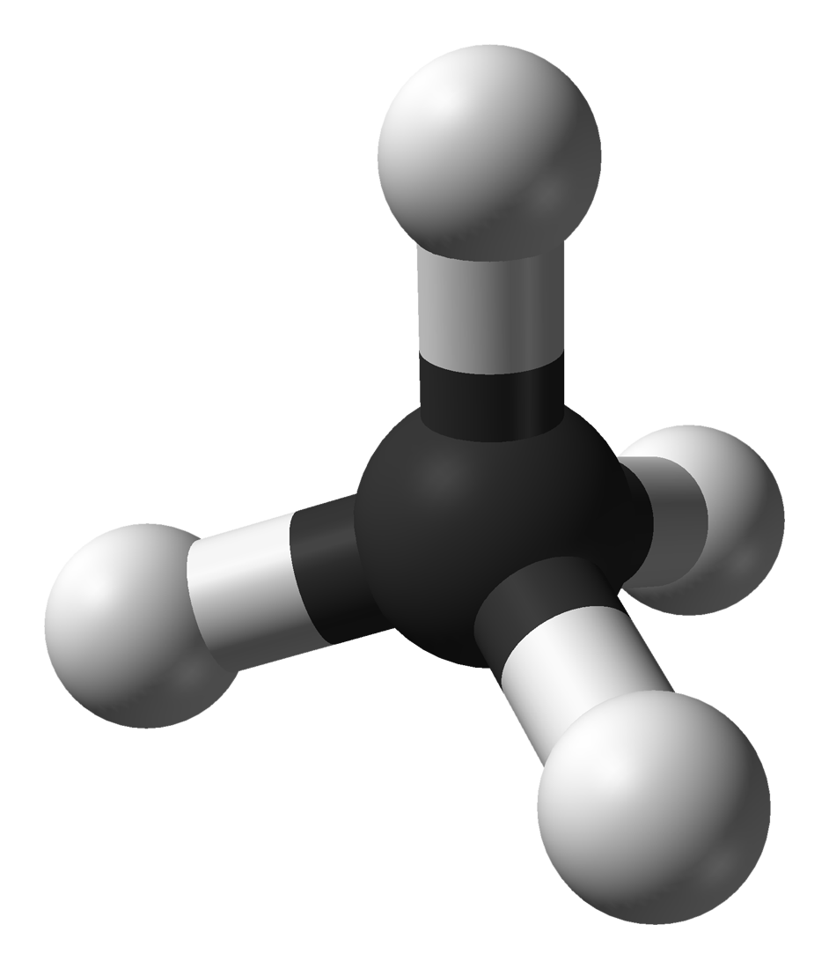
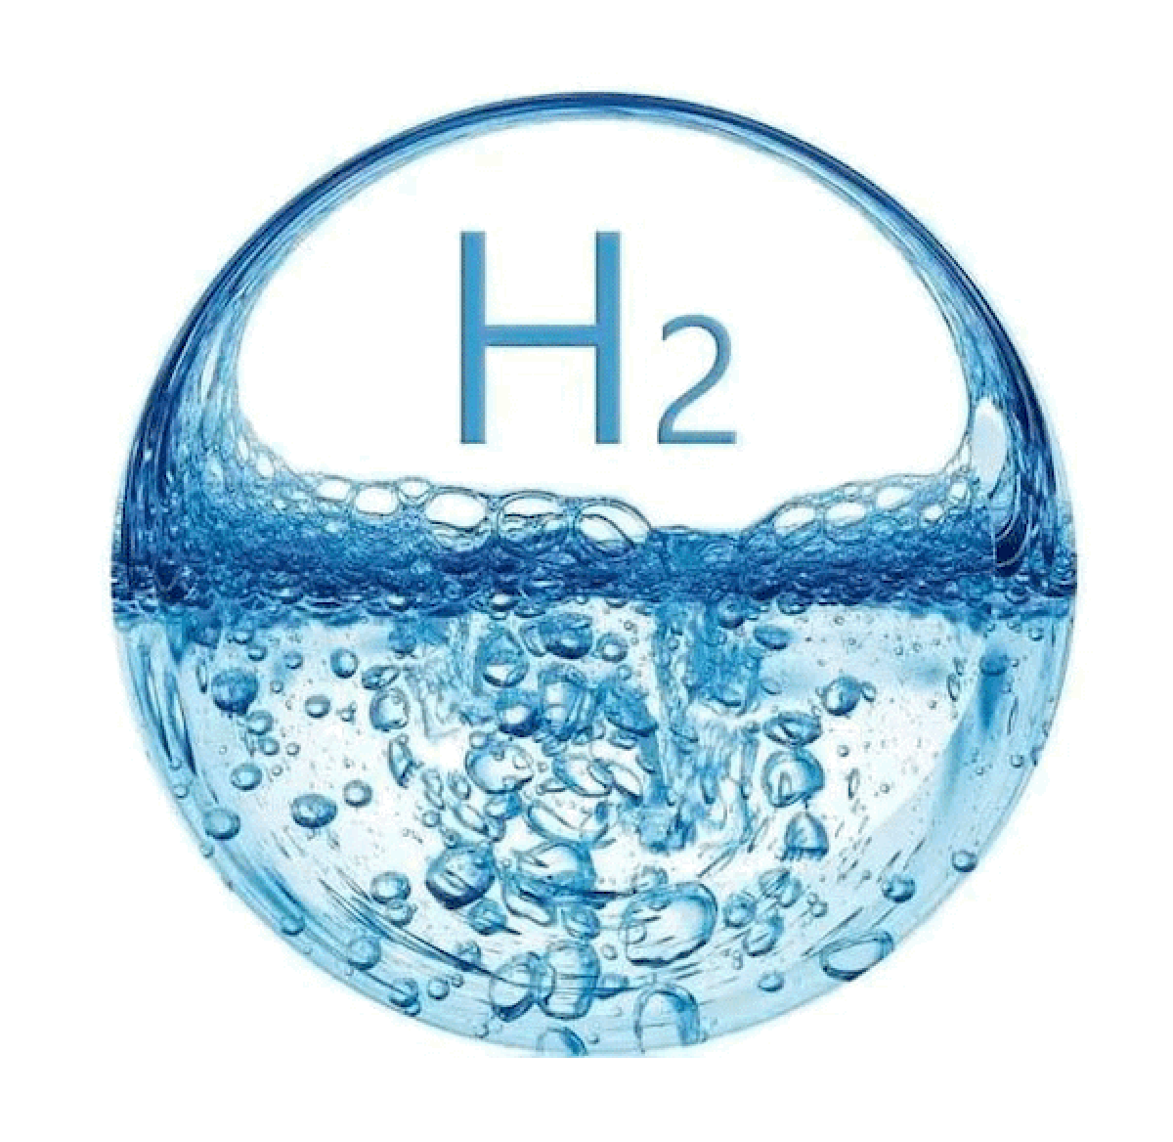
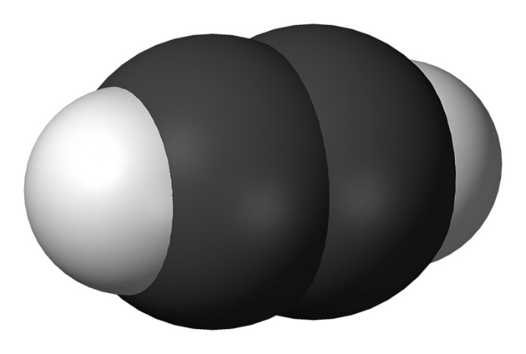
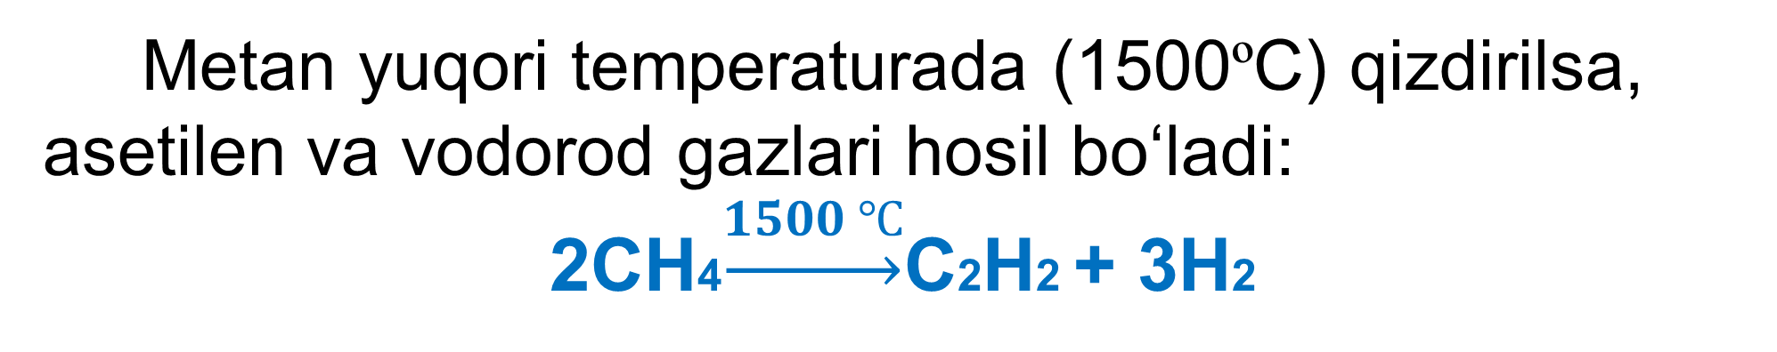
Kimyoviy xossalari
Metan yuqori temperaturada (1500ºC) qizdirilsa, asetilen va vodorod gazlari hosil bo‘ladi:
2CH4$\underset{→}{1500 ℃}$C2H2 + 3H2

Slide 9
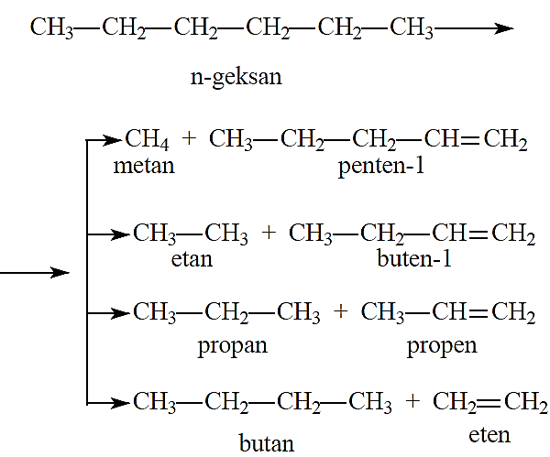
Kreking
Yuqori temperaturada to‘yingan uglevodorodlarning uglerod uglerod bog‘lari uzilib, radikallar hosil qiladi va natijada, uglerod atomi kam bo‘lgan alkan va alkenlar aralashmasi hosil bo‘ladi. Bu jarayon termik kreking deb ataladi.

Slide 10
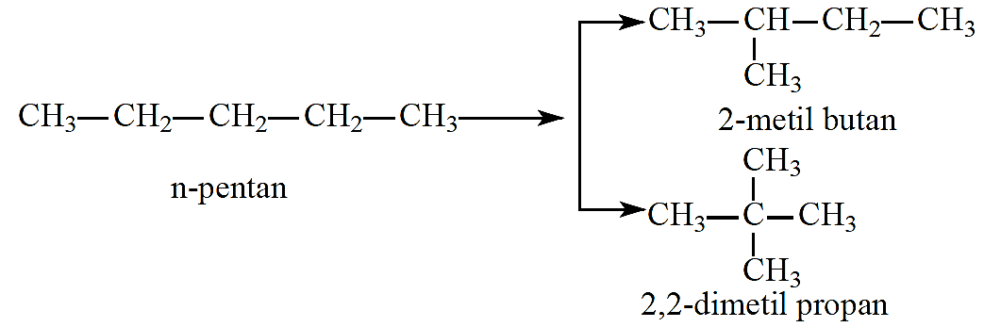
Kreking
Agarda kreking katalizatorlar ishtirokida olib borilsa, katalitik kreking deyiladi. Bu usul yordamida uglevodorodlarning tarmoqlangan hosilalari olinadi.

Slide 11
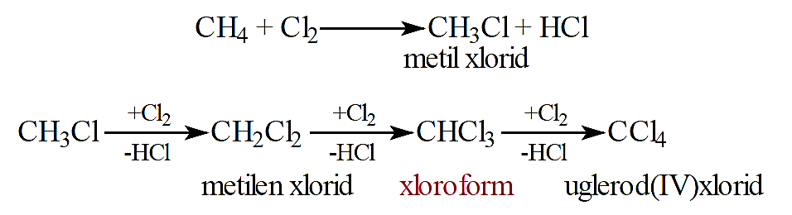
Galogenlash
Metan bilan xlor yorug‘lik ta’sirida reaksiyaga kirishib, metandagi vodorod atomlari birin-ketin xlor atomlari bilan o‘rin almashadi.

Slide 12
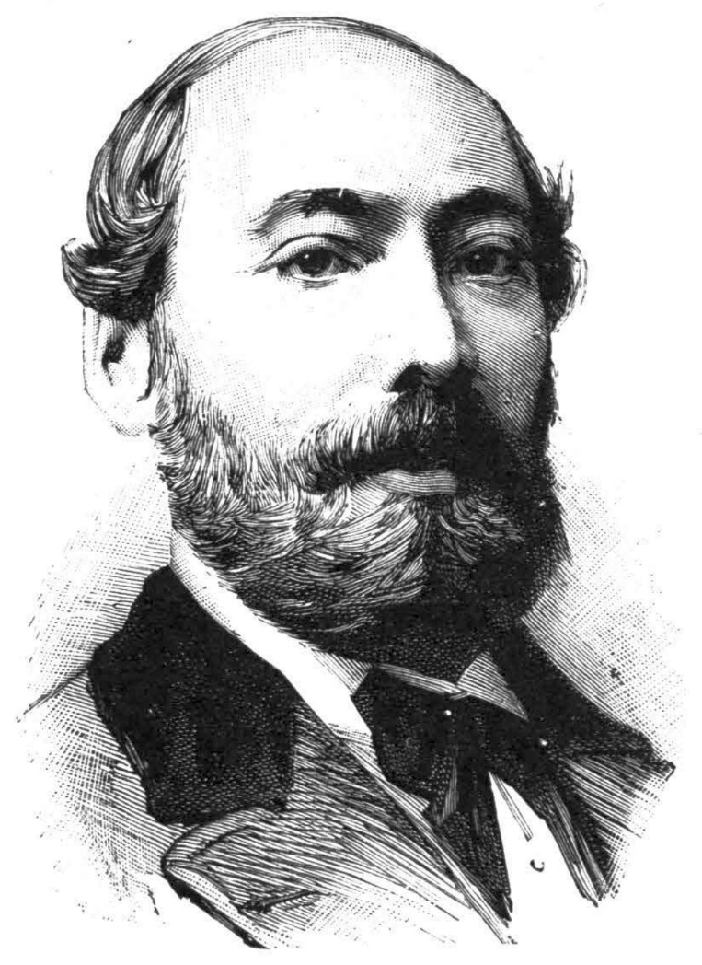
Galogenlash
Ketma-ket zanjirli o‘zgarishlar sodir bo‘ladigan reaksiyalar zanjirli reaksiyalar deyiladi. Zanjirli reaksiyalar nazariyasini ishlab chiqishda Nobel mukofoti laureati, akademik N. N. Semyonovning ishlari katta ahamiyatga ega.

Slide 13
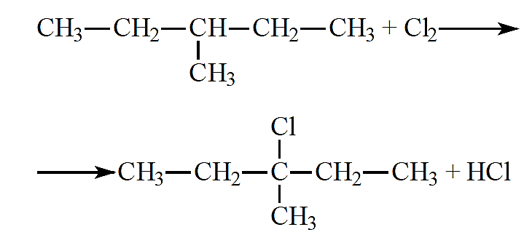
Galogenlash
Tarmoqlangan uglevodorodlarni galogenlashda, asosan, uchlamchi uglerod atomlaridagi, keyin ikkilamchi uglerod atomlaridagi va oxiri birlamchi uglerod atomlaridagi vodorod o‘z o‘rnini galogenga beradi.

Slide 14
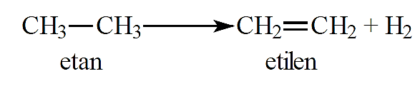
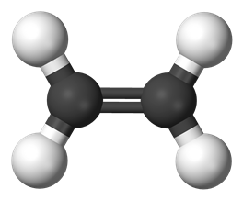
Degidrogenlash
Bu reaksiya yordamida alkanlardan tegishli to‘yinmagan uglevodorodlar hosil qilinadi.
Masalan:

Slide 15
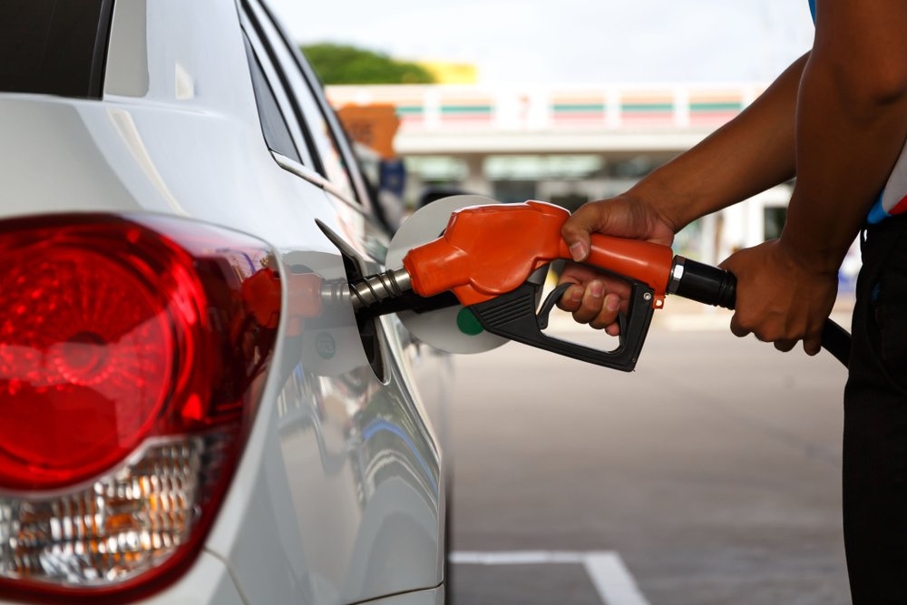
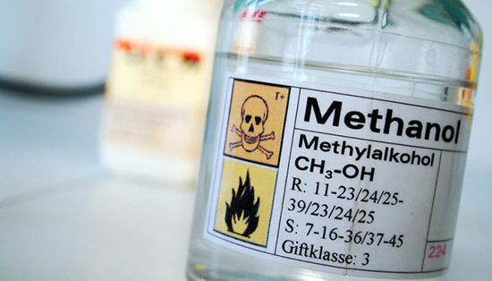
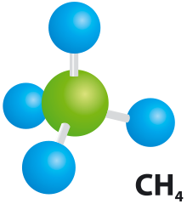
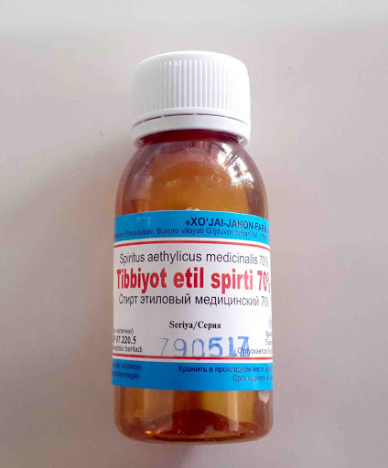
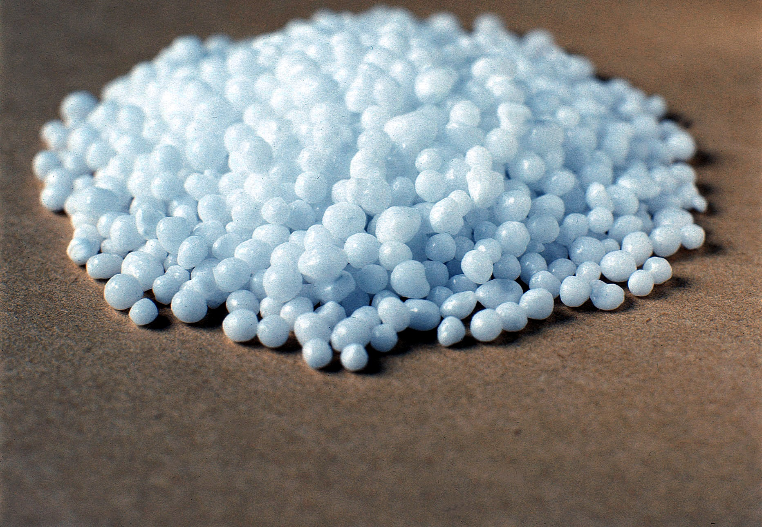
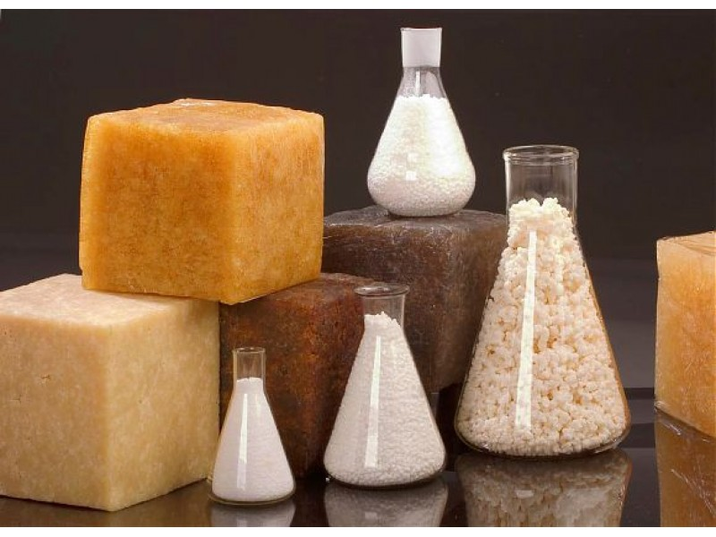
Ishlatilishi
Metan
Yoqilg‘i
Metil spirti
Sirka kislotasi
Etil spirti
Mochevina
Sintetik kauchuk

Slide 16
Sintez-gaz
Metandan sanoatda sintez-gaz olishda foydalaniladi. Odatda bu gazning hajmiy (molyar) tarkibi 1 hajm uglerod (II) oksid va 2 hajm vodoroddan iborat.
CO+2H2

Slide 17
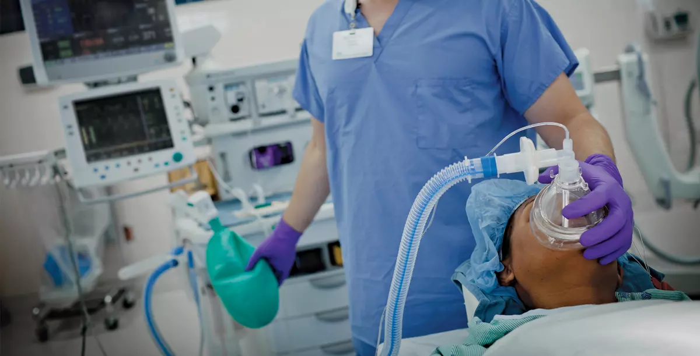
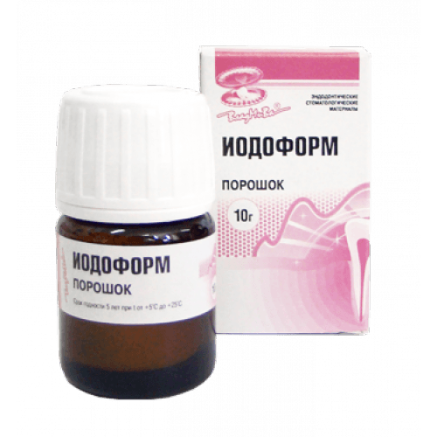
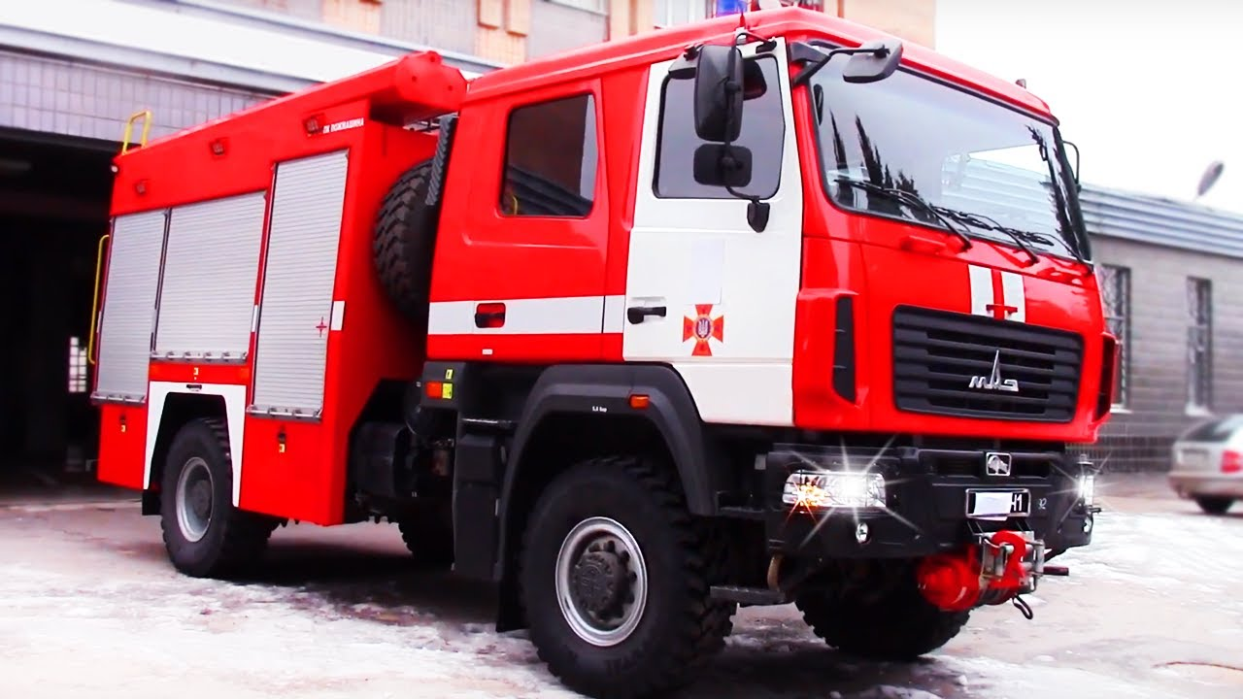
Ishlatilishi
Trixlormetan CHCl3 (xloroform)-tibbiyotda narkoz sifatida ishlatilgan.
Triyodmetan CHJ3 (yodoform)-tibbiyotda jarohatlarni bitishini tezlatish uchun ishlatiladi.
Tetraxlormetan CCl4- yong‘inni o‘chirishda ishlatiladi.

Slide 18

Mustaqil bajarish uchun topshiriq
Mavzuni o‘qib o‘rganish va 35-36-sahifadagi 3-, 4-, 6-, 7- masalalarni ishlash.

